Slide 1
حل تمارين
Let f(x,y)=e^(-x-y) x &y>0
Find p(x/y)&p(y/x) &cov(x,y)

Slide 2
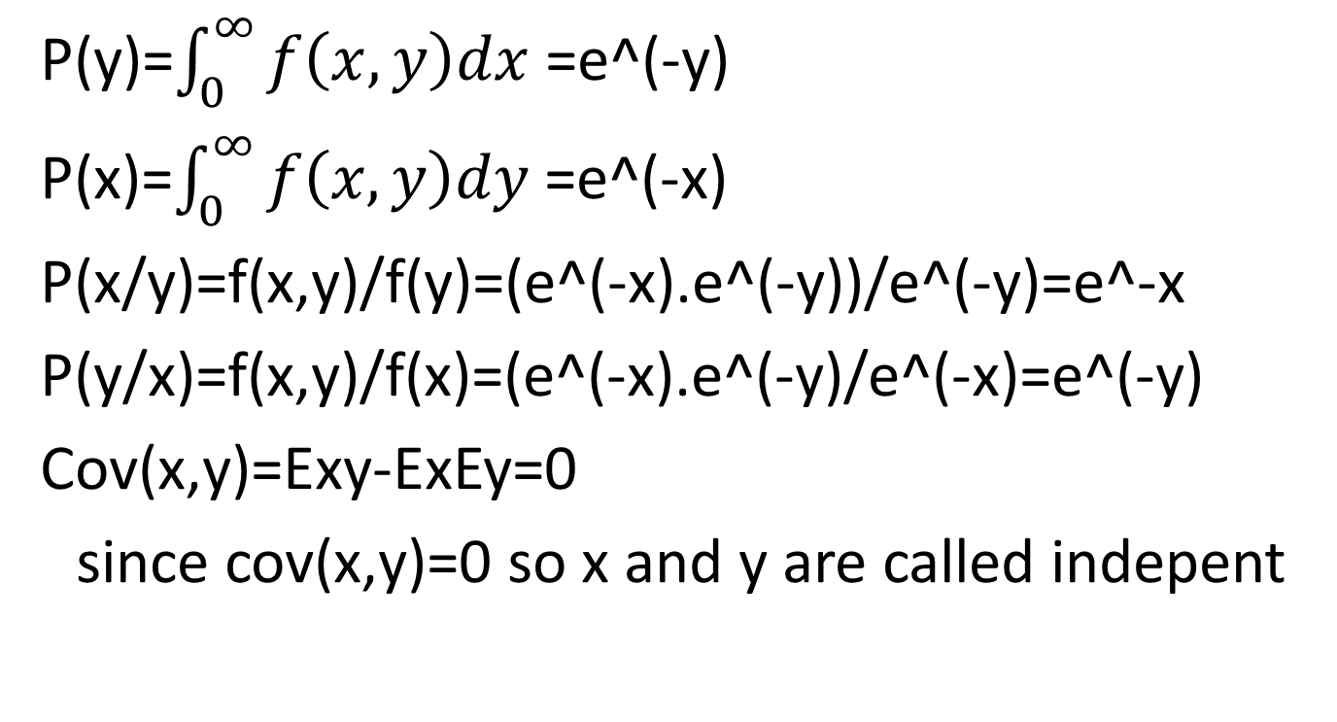
solution
P(y)=$\int_{0}^{∞}{f\left(x,y\right)dx}$ =e^(-y)
P(x)=$\int_{0}^{∞}{f\left(x,y\right)dy}$ =e^(-x)
P(x/y)=f(x,y)/f(y)=(e^(-x).e^(-y))/e^(-y)=e^-x
P(y/x)=f(x,y)/f(x)=(e^(-x).e^(-y)/e^(-x)=e^(-y)
Cov(x,y)=Exy-ExEy=0
since cov(x,y)=0 so x and y are called indepent

Slide 3
Example 2
If rx,y =0.3,-0.1,0.2,0 what the kind of relation
Sol.
0 | 0.2 | -0.1 | 0.3
لاتوجد علاقة | طردي ضعيف | عكسي ضعيف | طردي ضعيف

Slide 4
امثلة متنوعة على الفصل الثالث
في تجربة عشوائية تتضمن التعامل مع قطعة النرد فاذا قمت برمي قطعة النرد مرة واحدة اوجد احتمال ان تكون النتيجة 2
p=1/6 &q=1-p= 5/6الحل:

Slide 5
f(x)= (1/6)^x(5/6)^(1-x)
مثال 2: 8 قطع نقود استعملت في نفس الوقت اوجد احتمال
1-على الاقل صورة واحدة تظهر
2- جد الوسط والتباين ودالة مولدة العزوم

Slide 6
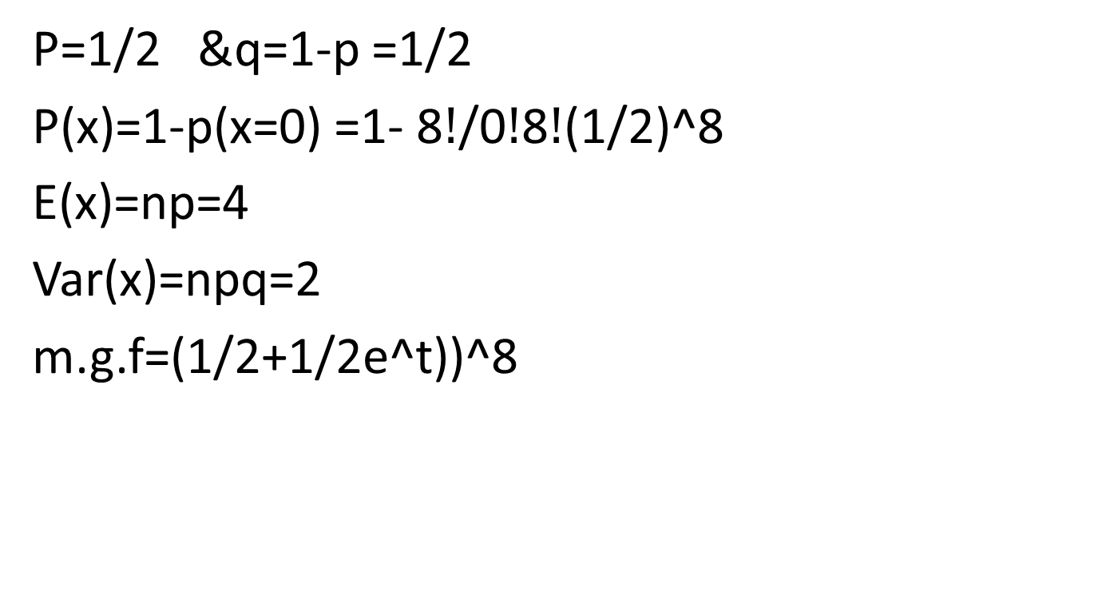
الحل
P=1/2 &q=1-p =1/2
P(x)=1-p(x=0) =1- 8$!$/0$!$8$!$(1/2)^8
E(x)=np=4
Var(x)=npq=2
m.g.f=(1/2+1/2e^t))^8

